Slide 1
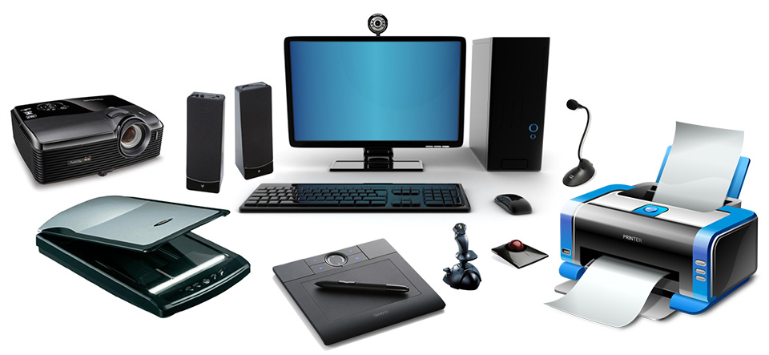
Игра по информатике «Периферийные устройства персонального компьютера»
Автор: учитель информатики МКОУ «СОШ а. Верхний Учкулан» Салпагарова Людмила Казиевна

Slide 2
Цель игры: Развитие внимания, зрительной памяти, логического мышления. Описание игры: 1. Запоминать зрительно периферийные устройства персонального компьютера. 2. Угадать устройство по фрагменту фотографии. Если учащиеся угадывают с первого фрагмента, то получают 4 балла.

Slide 3
Периферийное устройство Аппаратура, которая позволяет вводить информацию в компьютер или выводить её из него. Периферийные устройства являются не обязательными для работы системы и могут быть отключены от компьютера.

Slide 4
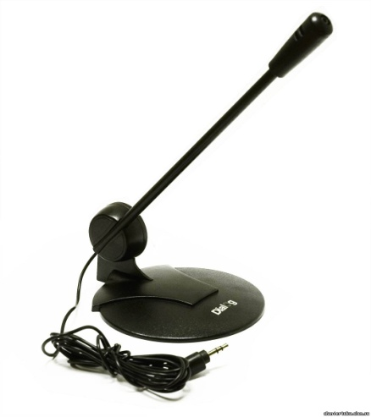
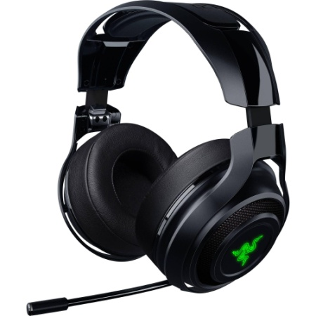
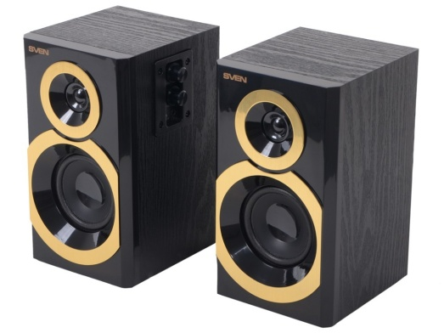
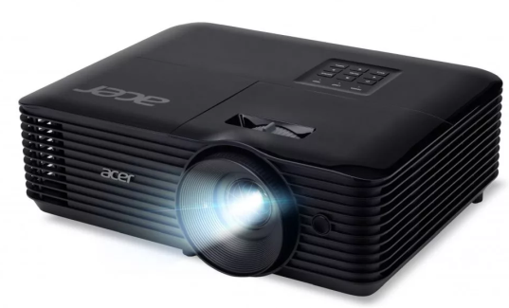
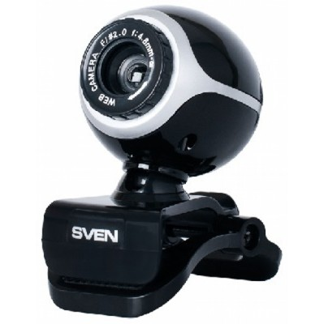
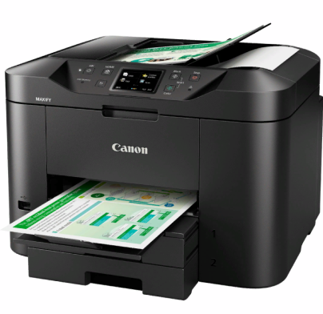
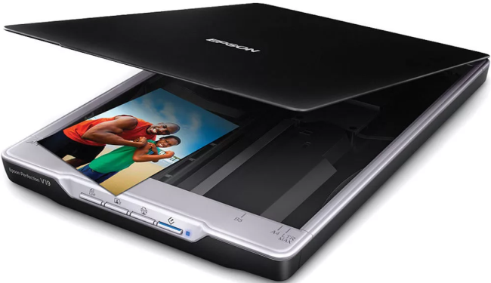
Микрофон
Колонки
Наушники
Проектор
Веб-камера
Принтер
Сканер
Начать игру

Slide 5
Сканер

Slide 6
Веб-камера

Slide 7
Проектор

Slide 8
Наушники

Slide 9
Колонки

Slide 10
Принтер

Slide 11
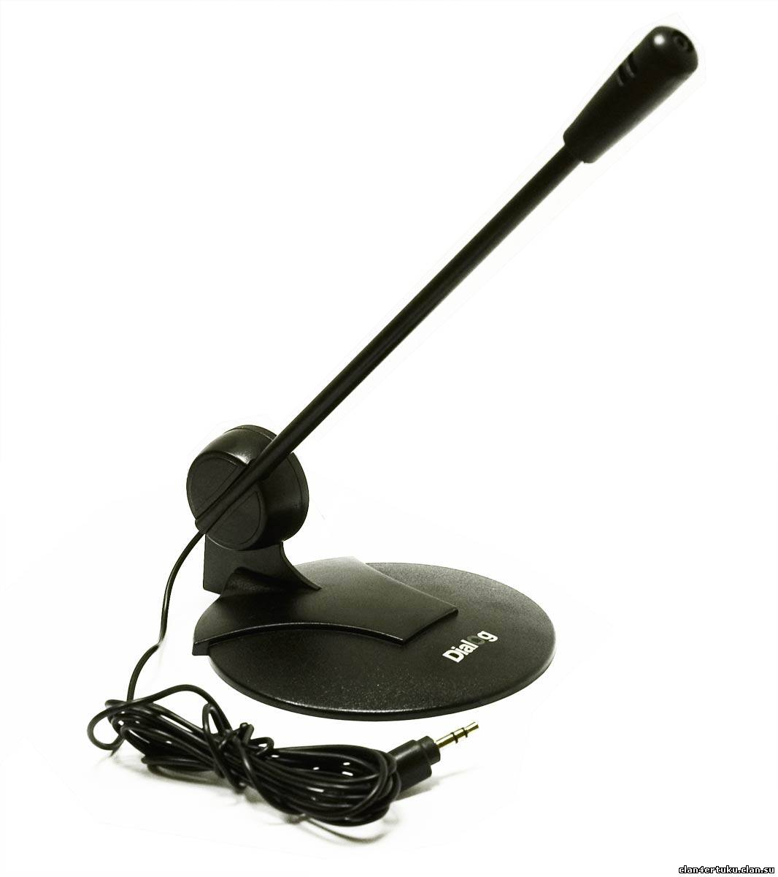
Микрофон

Slide 12
МОЛОДЦЫ!

